Slide 1
一、 代数法逻辑函数的化简
最简与或表达式：
1、乘积项的个数最少(用门电路实现，用
的与门数最少)。
2、在满足1的条件下，乘积项中的变量最少
(与门的输入端最少)。
省器件：用最少的门，门的输入也最少

Slide 2
4、卡诺图化简
两个相邻的最小项可以合并消去一个变量。
ABC
ABC
+
=AC
B
A
00
01
11
10
C
0
1
1
1
+
=AB
ABC
ABC
1
1
1
1
B
ABC
A
+
00
01
11
10
ABC
=BC
C
B
0
1
1
1
A
00
01
11
10
C
1
1
1
1
0
1
1
1
1
F=AB+BC+AC
1
1
1
逻辑函数的最简式不唯一
F=AC+AB+BC

Slide 3
用卡诺图化简遵循的原则：
（1）每个圈应包含尽可能多的最小项；
B
D
A
00
01
11
10
C
00
1
01
1
1
1
11
1
1
1
10
1
×
F=AC
+ABD
+ABD
+BCD
+BCD
（2）每个圈至少有一个最小项未被其它圈圈过；

Slide 4
（3）圈的数目应尽可能少；
（4）所有等于1的单元都必须被圈过；
B
D
A
00
01
11
10
C
00
1
1
01
1
1
1
F=AD
+AC
+BCD
+ABCD
11
1
1
10
1
（5）最简“与或”表达式不唯一。

Slide 5
5、具有约束项的逻辑函数的化简
约束项 (任意项、无关项、不管项)
包含约束项的逻辑函数：函数F的取值只和一
部分最小项有关，另一部分最小项既可以取“0”，也可以取“1”，这些最小项称“约束项”或“任意项”。
“约束项”的两种情况：
1. 有些输入变量的取值组合根本不会出现。
2. 所有的输入组合虽能出现，但在某些约束条
件下，这些组合的输出不存在。

Slide 6
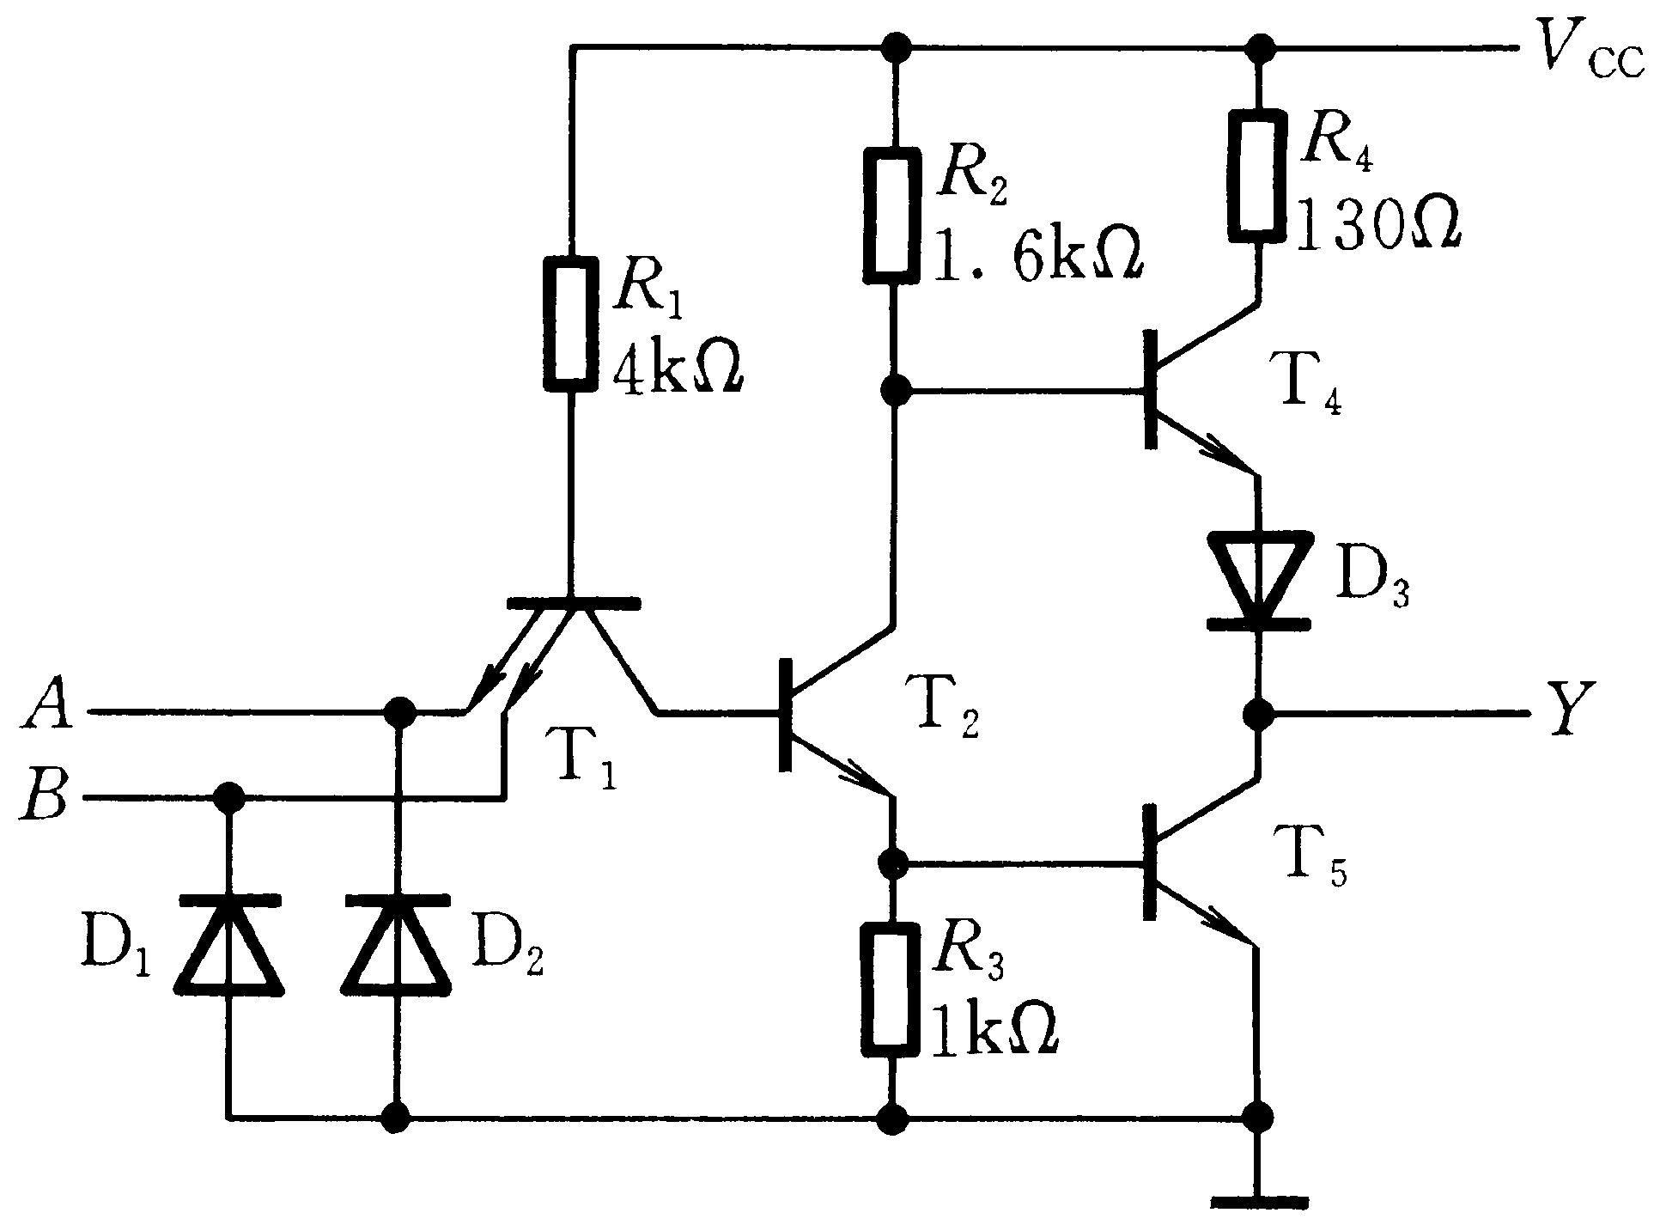
TTL与非门电路

Slide 7
直流参数
低电平输入电流 I_{IL}≤1.6 mA
高电平输入电流 I_{IH} ≤40 μA
低电平输出电流 I_{OL}≤16 mA
高电平输出电流 I_{OH} ≤0.4 mA
低电平输出电压 V_{OL}≤0.4V (10个负载)
高电平输出电压 V_{OH} ≥2.4V (10个负载)

Slide 8
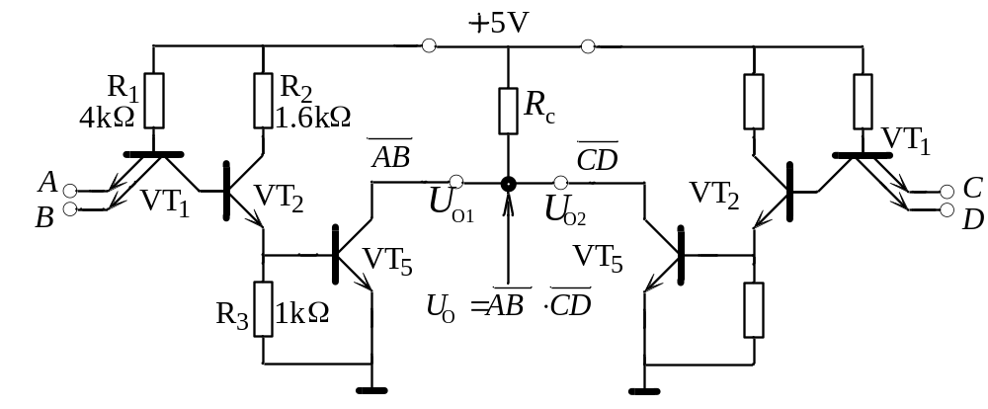
OC门可以实现“线与”
V_{CC}
R_{C}
A
B
&
F₁
F
C
D
&
F₂
F=F₁•F₂

Slide 9
3、三态门应用
多路开关
A₁
G₁
1
F
EN
A₂
G₂
1
EN
EN
1

Slide 10
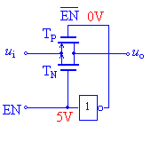
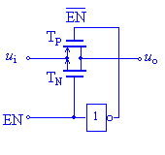
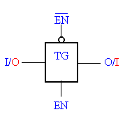
2. CMOS传输门
设MOS管的开启电压：
T_{N}管 2V
T_{P}管 -2V
当EN=H时，传输门按下表工作
u_{i} 0 1 2 3 4 5 （V）
T_{N} √ √ √ √× × ×
T_{P} × × ×√ √ √ √
u_{o} 0 1 2 3 4 5 （V）
当EN=L时，两个MOS管都截止，传输门不通，呈高阻。

Slide 11
【例1】
设计一三人表决电路。设计要求：多数赞成通过，反之不通过。并用与非门实现该电路。
1.设定变量：用A、B、C和Y分别表示输入和输出信号；
2.状态赋值: 赞成用1表示，反之用0表示。表决结果用指
示灯表示；灯亮表示1，不亮表示0；
3.列真值表：
4.写逻辑函数表达式并化简：
A B C
Y
Y=ABC+ABC+ABC+ABC
0 0 0
0
0 0 1
0
=AB+AC+BC
0 1 0
0
0 1 1
1
1 0 0
0
=AB AC BC
1 0 1
1
1 1 0
1
1 1 1
1

Slide 12
5. 画出逻辑图：
Y
=AB AC BC
+5V
三人表决电路
R
1
A
0
&
B
Y
&
&
C
&

Slide 13
【例2】
三层楼房，楼道只有一盏灯。试设计该楼道灯控制电路。要求：在每一层均可控制开关。
合——“1”
亮——“1”
开关—A、B、C
灯—Y
开——“0”
灭——“0”
A、B、C Y
0 0 0
0
C
B
A
Y
0 0 1
0
0
0
0
0 1 0
1
0
0
1
1
0
1
0
1
1 0 0
0
1
1
0
0 1 1
1
0
0
1
1
0
1
0
1 0 1
0
1
1
0
0
1
1
1
1
1 1 0
1 1 1
1

Slide 14
例3：如何根据储水箱的水位来开启水泵？
解决问题的思路：
水箱由大、小两台水泵ML、MS供水，
水箱中设置3个水位检测元件A、B、C，
水面低于检测元件时，检测元件给出高电平；
水面高于检测元件时，检测元件给出低电平。

Slide 15
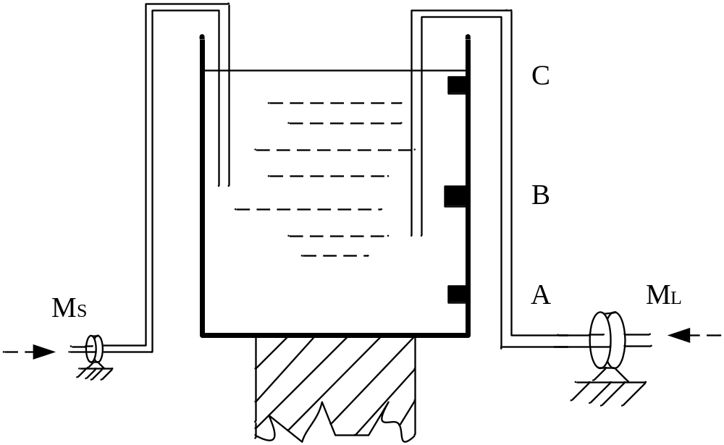
画图分析：

Slide 16
列出真值表：
C B A | M_{S} M_{L}
0 0 0 | 0 0
0 0 1 | × ×
0 1 0 | × ×
0 1 1 | × ×
1 0 0 | 1 0
1 0 1 | × ×
1 1 0 | 0 1
1 1 1 | 1 1
设定：
水位h<C ，C为“1”
水位h< B， B为“1”
水位h<A，A为“1”
ML=B
MS=BC+A

Slide 17
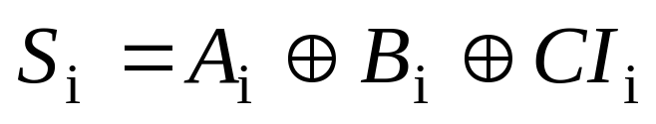
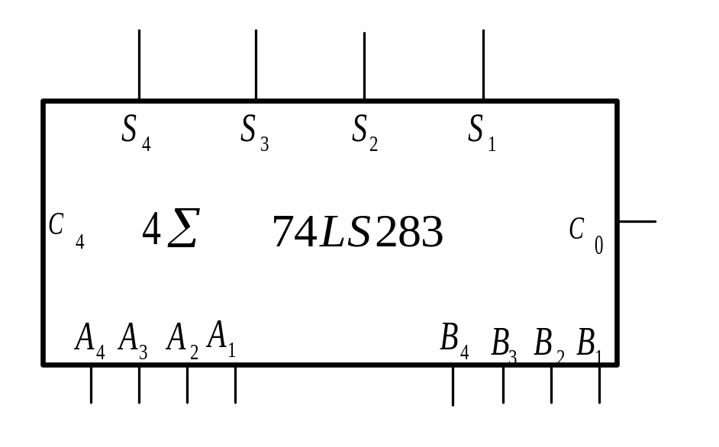
实现：
四位加法
代码转换
五位表决器

Slide 18
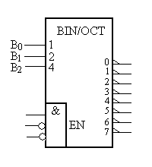
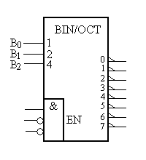
译码器的扩展
（1） 对三变量可直接使用, 但也可扩展位数，这是由二片74LS138构成的四位二进制码的译码电路。
0000000100100011010001010110011110001001101010111100110111101111
0
1
2
3
4
5
6
7
8
9
10
11
12
13
14
15
“1”
B₃

Slide 19
2-4线译码器——74LS139
（1） 这是由二片74LS139构成的四位二进制码的译码电路。
Y₀ Y₁ Y₂ Y₃
输出高电平有效
A B
E
Y₀ Y₁ Y₂ Y₃
输出低电平有效
A B
E

Slide 20
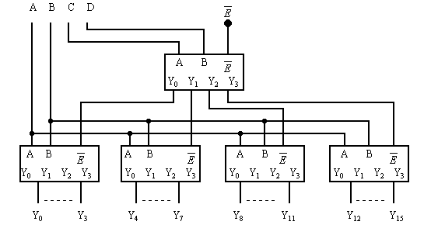
【例3】
5片2－4译码器构成4－16译码器。
第一层的一个译码器用作选片。E=0时，C D＝00时选中左边一片，译出Y₀…Y₃ ;依此类推。

Slide 21
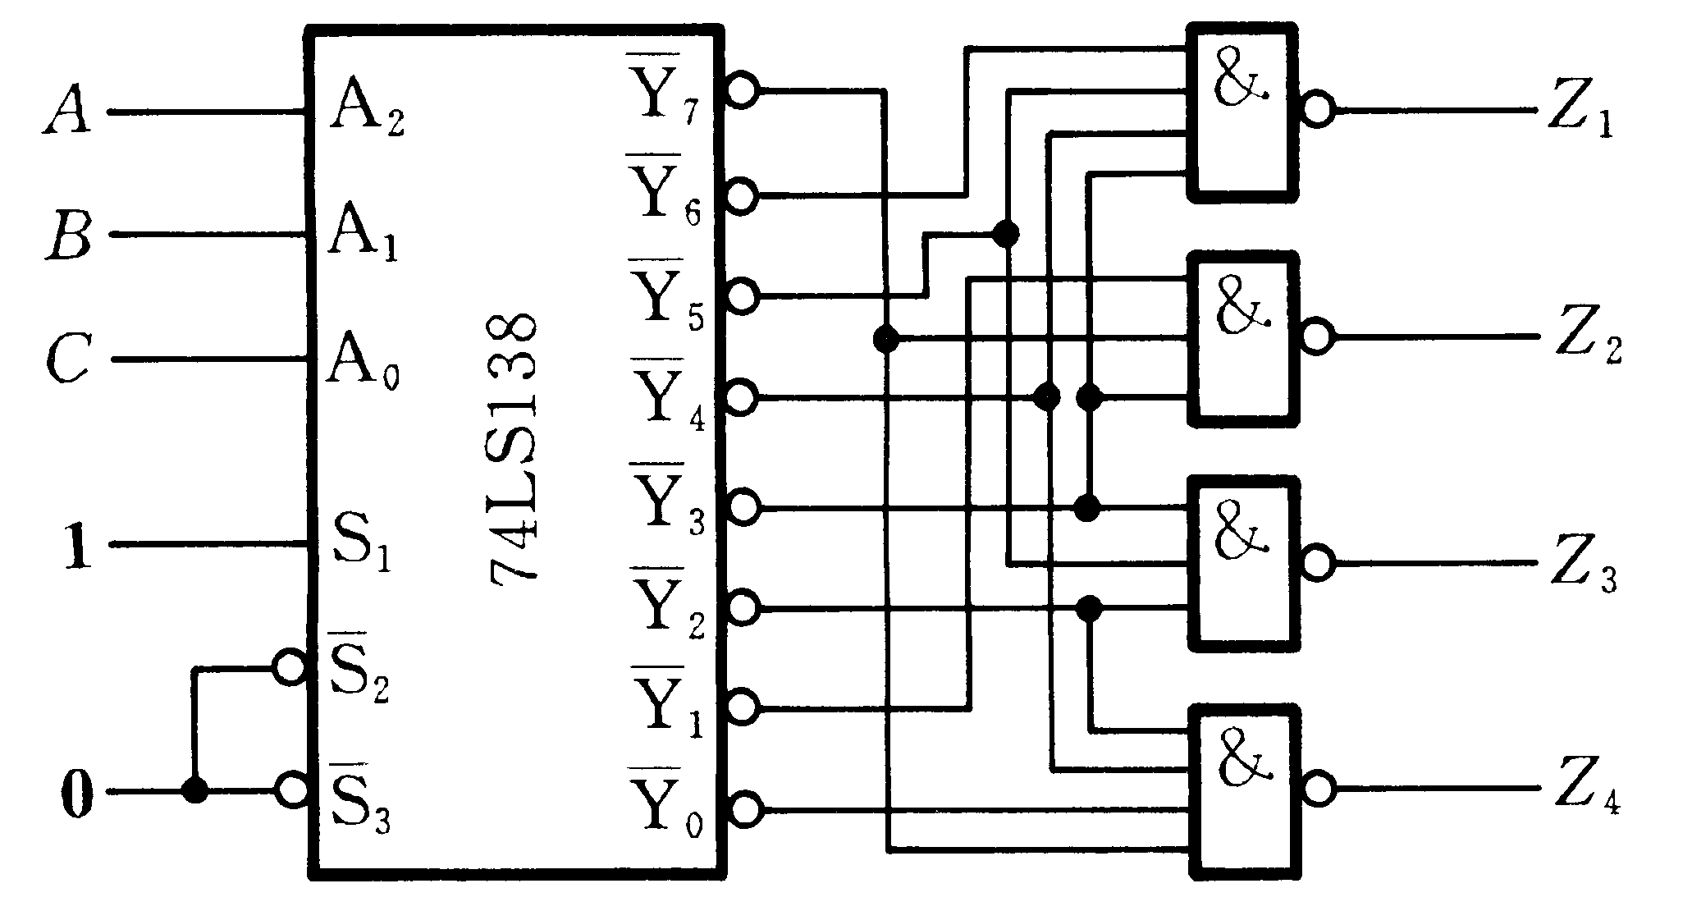
用译码器实现组合逻辑函数

Slide 22
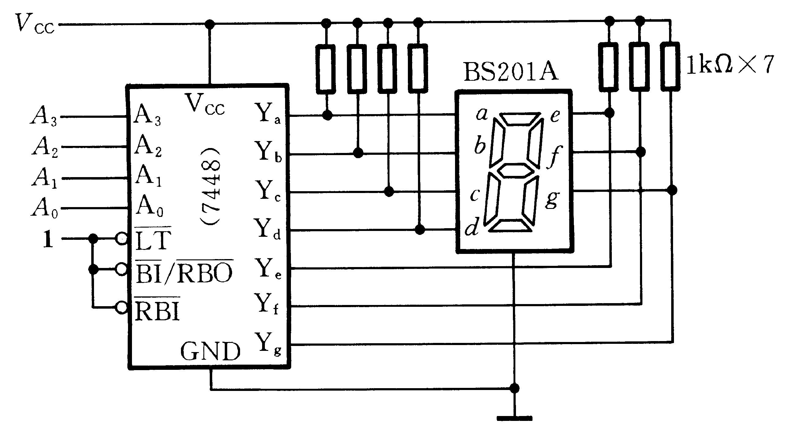
用7448驱动BS201的连接方法

Slide 23
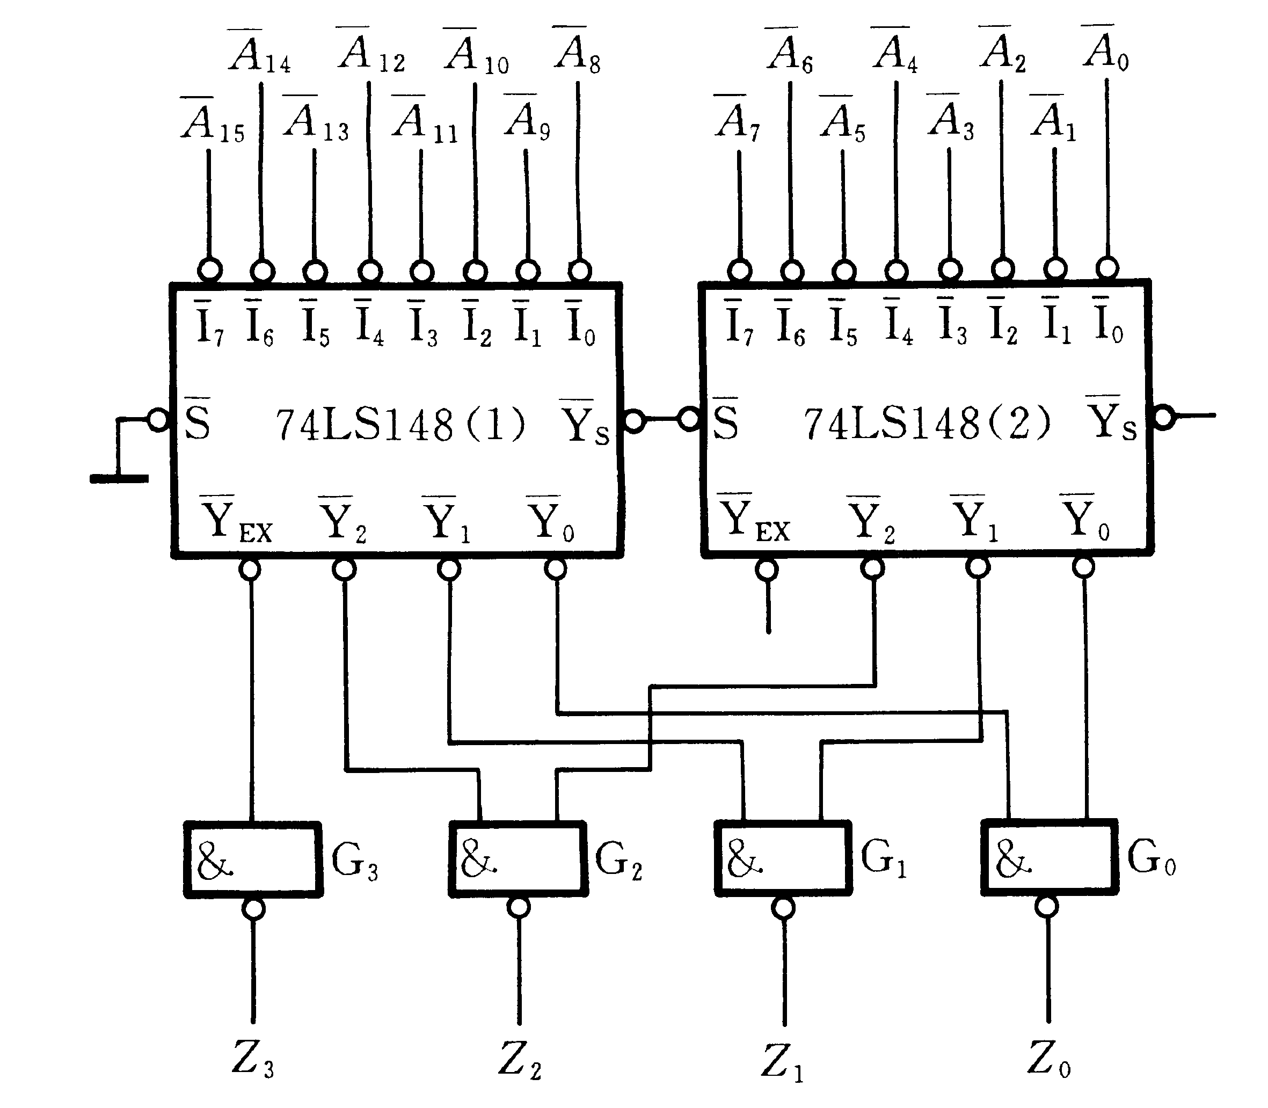
用两片74LS148接成的16线－4线优先编码器

Slide 24
选择器扩展
【例1】
利用一片74××153构成一个8选1数据选择器。
Y
>1
Y₂
Y₁
A₁
A₀
A₁
74××153
A₀
2D₃2D₂2D₁2D₀ S₂
1D₃1D₂1D₁1D₀ S₁
D₇ D₆ D₅ D₄
D₃ D₂ D₁ D₀
A₂
输 入

Slide 25
【例2】
A₃ | A₂ | A₁ | A₀ | Y
 |  | 0 | 0 | D₀
0 0 |  | 0 | 1 | D₁
 |  | 1 | 0 | D₂
 |  | 1 | 1 | D₃
0 1 |  | 0 | 0 | D₄
 |  | 0 | 1 | D₅
 |  | 1 | 0 | D₆
 |  | 1 | 1 | D₇
 |  | 0 | 0 | D₈
1 0 |  | 0 | 1 | D₉
 |  | 1 | 0 | D₁₀
 |  | 1 | 1 | D₁₁
1 1 |  | 0 | 0 | D₁₂
 |  | 0 | 1 | D₁₃
 |  | 1 | 0 | D₁₄
 |  | 1 | 1 | D₁₅
用双4选1选择器
扩展成16选1选择器
16选1功能表
两种不同的扩展方
案，从功能表上分析，
可以先选低两位，也可
以先选高两位。

Slide 26
方案一：
用双4选1选择器(无使能端)扩展成16选1选择器
D₀
D₃
D₄
D₇
D₈
D₁₁
D₁₂
D₁₅
.
D₀
D₃
D₀
D₃
D₀
D₃
D₀
D₃
A₁
.
A₁
A₁
A₀
A₀
Y
Y
A₀
Y
Y
A₃
D₀
D₃
A₁
A₂
A₀
Y
逻辑结构：A₁ A₀控制第一层选择，
A₃ A₂控制第二层选择。

Slide 27
方案二：
用双4选1选择器(无使能端)扩展成16选1选择器
D₀D₄D₈D₁₂
D₁D₅D₉D₁₃
D₂D₆D₁₀D₁₄
D₃D₇D₁₁D₁₅
D₀
D₃
D₀
D₃
D₀
D₃
D₀
D₃
A₃
A₁
A₁
A₂
A₀
Y
Y
A₀
Y
Y
A₁
D₀
D₃
A₁
A₀
A₀
Y
逻辑结构：A₃A₂控制第一层选择，
A₁ A₀控制第二层选择。

Slide 28
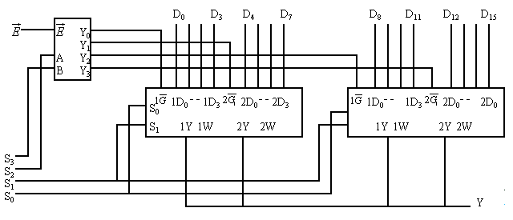
方案三：
用双4选1选择器(有使能端)扩展成16选1选择器
用译码器＋数据选择器，一级选择就可以。
D₀ D₃ D₄ D₇ D₈ D₁₁ D₁₂ D₁₅
E
E
Y₀
Y₁
A₁
Y₂
Y₃
A₀
E 1D₀ 1D₃E 2D₀ 2D₃
E 1D₀ 1D₃ E 2D₀ 2D₃
A₀
A₀
A₁
1W 2W
A₁
1W 2W
A₃
.
A₂
.
A₁
.
.
.
.
R_{L}
A₀
V_{CC}
Y
高两位控制端经译码后分别控制数据选择器的使能端E，以实现扩展。输出级是OC门，因此可以“线与”。

Slide 29
用数据选择器实现组合逻辑函数
【例1】
利用选择器实现逻辑函数
Y（A,B,C）=Σ（1,2,4,6,7）
Y=m₁ +m₂+ m₄ +m₆ +m₇=ABC+ABC+ABC+ ABC+ ABC
=ABC0+ABC1+ABC1+ABC0+ABC1+ABC0+ABC1+ABC1
Y
用八选一
74××151
A
A₂
Y
B
A₁A₀
C
74××151
D₇D₆D₅D₄D₃D₂D₁D₀
“1”

Slide 30
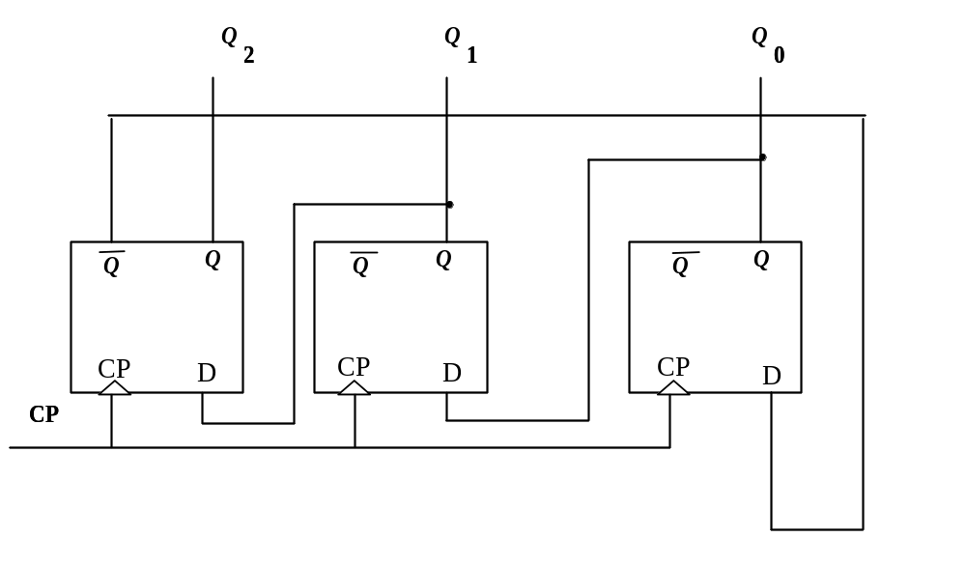
【例3】
分析下面电路的逻辑功能
Q₂
Q₁
Q₀
.
.
Q
D
Q
D
Q
D
Q
Q
Q
CP
CP
CP
CP
CP
.
.
.
CP
&
&

Slide 31
状态图
Q₂Q₁Q₀
D₂=Q₁n
000
001
010
011
D₁=Q₀n
D₀=Q₀nQ₁nQ₂n
=(Q₀n+Q₁n)Q₂n
100
101
110
111
整理后的状态图
000
001
011
101
010
100
110
111
能自启动的六进制计数器

Slide 32
【例1】
设计一个同步六进制计数器。
1、状态图
2、状态分配(状态编码)
Q₂Q₁Q₀
S₀
S₁
S₂
000
001
010
S₅
S₄
S₃
101
100
011
加法计数器
自然态序编码
101
100
011
111
100
000
000
001
010
010
001
110
减法计数器
注意：状态分配方式不同，所设计的电路结构也不同。

Slide 33
3.状态表：
4.求驱动方程
CP | Q₂^{n}Q₁^{n}Q₀^{n} | Q₂^{n+1}Q₁^{n+1}Q₀^{n+1}
1 | 0 0 0 | 0 0 1
2 | 0 0 1 | 0 1 0
3 | 0 1 0 | 0 1 1
4 | 0 1 1 | 1 0 0
5 | 1 0 0 | 1 0 1
6 | 1 0 1 | 0 0 0
选用D触发器
Q₁n
Q₀n
Q₂n
00
01
11
10
0
1
1
1
×
×
Q₂n+1=Q₁nQ₀n+Q₂nQ₀n
Q₁n
Q₁n
Q₀n
Q₀n
=D₂
Q₂n
00
01
11
10
Q₂n
00
01
11
10
1
1
1
1
0
0
Q₀n+1=Q₀n=D₀
×
×
1
×
×
1
1
Q₁n+1=Q₁nQ₀n+Q₂nQ₁nQ₀n
=D₁

Slide 34
5.电路图
D₂=
Q₂n+1=Q₁nQ₀n+Q₂nQ₀n
D₁=
Q₁n+1=Q₁nQ₀n+Q₂nQ₁nQ₀n
D₀=Q₀n+1=Q₀n
Q₂
Q₂
Q₁
Q₁
Q₀
Q₀
CP
CP
CP
D₂
R_{D}
D₁
R_{D}
D₀
R_{D}
.
.
.
.
CP
.
R_{D}
1
1
>1
&
>1
.
&
.
.

Slide 35
6.检查能否自启动
D₂=
Q₂n+1=Q₁nQ₀n+Q₂nQ₀n
D₁=
Q₁n+1=Q₁nQ₀n+Q₂nQ₁nQ₀n
D₀=Q₀n+1=Q₀n
Q₂Q₁Q₀
000
001
010
110→111
→100
101
100
011
110
111
可以自启动

Slide 36
选用J—K触发器
方法一：由激励表求驱动方程
Q₂^{n}Q₁^{n}Q₀^{n} | Q₂^{n+1}Q₁^{n+1}Q₀^{n+1} | J₂ K₂ J₁ K₁ J₀ K₀
0 0 0 | 0 0 1
0 0 1 | 0 1 0
0 1 0 | 0 1 1
0 1 1 | 1 0 0
1 0 0 | 1 0 1
1 0 1 | 0 0 0
同理
0 ×
0 ×
1 ×
0 ×
1 ×
× 1
J₁=Q₂nQ₀n
0 ×
× 0
1 ×
× 1
K₁=Q₀n
1 ×
× 1
× 0
0 ×
1 ×
J₀=K₀=1
× 1
0 ×
× 1
Q₁n
Q₁n
Q₀n
Q₀n
Q₂n
00
01
11
10
Q₂n
00
01
11
10
0
1
×
×
×
×
0
×
×
×
×
1
×
×
1
1
J₂=Q₁nQ₀n
K₂=Q₀n

Slide 37
【例】
设计一个串行数据检测器。其输入是与时钟同步的串行数据X，其输出是Z。仅当输入出现11100序列时，输出才为1，否则输出为0。
设定状态
S₀——初态或序列失败后的状态
S₁——X出现一个“1”后的状态
S₂——X连续出现两个“1”后的状态
S₃——X连续出现三个“1”后的状态
S₄——X出现三个“1110”后的状态
S₅——X出现三个“11100”，序列成功后的状态
检测过程中只需记忆6个状态。

Slide 38
状态分配
1/0
1/0
0/0
S₀
S₁
S₂
状态 | Q₂Q₁Q₀
S₀ | 0 0 0
S₁ | 0 0 1
S₂ | 0 1 0
S₃ | 0 1 1
S₄ | 1 0 0
0/0
0/0
1/0
1/0
1/0
0/1
S₄
0/0
S₃
1/0
1/0
1/0
0/0
000
0/0
001
010
自然态序编码
0/0
1/0
1/0
1/0
0/1
100
0/0
011
1/0

Slide 39
Q₁n+1卡诺图
Q₀n
Q₂^{n}Q₁^{n}Q₀^{n}X | Q₂^{n+1}Q₁^{n+1}Q₀^{n+1} | Z
0 0 0 0 | 0 0 0 | 0
0 0 0 1 | 0 0 1 | 0
0 0 1 0 | 0 0 0 | 0
0 0 1 1 | 0 1 0 | 0
0 1 0 0 | 0 0 0 | 0
0 1 0 1 | 0 1 1 | 0
0 1 1 0 | 1 0 0 | 0
0 1 1 1 | 0 1 1 | 0
1 0 0 0 | 0 0 0 | 1
1 0 0 1 | 0 0 1 | 0
Q₂n
X
11
10
00
01
Q₁n
00
1
01
1
1
11
×
×
×
×
10
×
×
Q₁n+1=Q₁nX+Q₁nQ₀nX
J₁=Q₀nX
K₁=X
同理可求出：J₂、K₂、J₀、K₀及Z，结果与方法一相同。

Slide 40
例4：试设计自动售货机控制电路。设计要求：每次只能投入一枚五角或一元硬币；投入一元五角后货物送出；若有余钱也同时找回。
A
Z
分析框图：
B
Y
CP
设定输入、输出：
输入：
A、B——分别为1元、5角
输出：
Z、Y——分别为售出、找零

Slide 41
例4：试设计自动售货机控制电路。设计要求：每次只能投入一枚五角或一元硬币；投入一元五角后货物送出；若有余钱也同时找回。
输入、输出组合：
状态设定 ：
AB=00——无输入
S₀—初态
AB=01——输入5角
S₁—投一个“5角”后的状态
AB=10——输入1元
ZY=00——无任何输出
S₂—连续两个“5角”和一个“1元”后的状态
ZY=10——货物售出
ZY=11——货物售出、找余钱

Slide 42
例4：试设计自动售货机控制电路。设计要求：每次只能投入一枚五角或一元硬币；投入一元五角后货物送出；若有余钱也同时找回。
AB/ZY
00/00
00/00
状态分配：
01/00
00
01
状态 | Q₁Q₀
S₀ | 0 0
S₁ | 0 1
S₂ | 1 0
10/10
01/00
10/00
01/10
或10/11
10
00/00

Slide 43
74××194应用举例
环形计数器
1000
0100
Q_{A}Q_{B}Q_{C}Q_{D}
CP
Q_{A}Q_{B}Q_{C}Q_{D}
0001
0010
S₀
1
74××194
S₁
D_{R}
D_{A} D_{B} D_{C} D_{D}
D_{L}
START
1100
0110
1
1 0 0 0
1101
1110
0101
1001
0011
0000
1111
1011
0111
1010

Slide 44
环扭形计数器
1
CP
Q_{A}Q_{B}Q_{C}Q_{D}
S₀
1
74××194
D_{R}
S₁
0
D_{A} D_{B} D_{C} D_{D}
D_{L}
清零
0000
1000
1100
1110
0001
0011
0111
1111
0100
1010
1101
0110
1001
0010
0101
1011

Slide 45
1.所求进制小于芯片本身的进制
方法一：用复位端反馈置“0”
【例】
分别用同步二进制计数器(74××161)、同步二进制计数器(74××163)构成七进制计数器。
.
.
.
.
.
&
&
.
.
Q_{A}Q_{B}Q_{C}Q_{D}
.
Q_{A}Q_{B}Q_{C}Q_{D}
.
P
“1”
P
“1”
74××161
T
74××163
T
L
L
R_{D}
ＬD
异步清零有毛刺(尖峰信号)即：存在0111过渡状态。
同步清零无尖峰信号

Slide 46
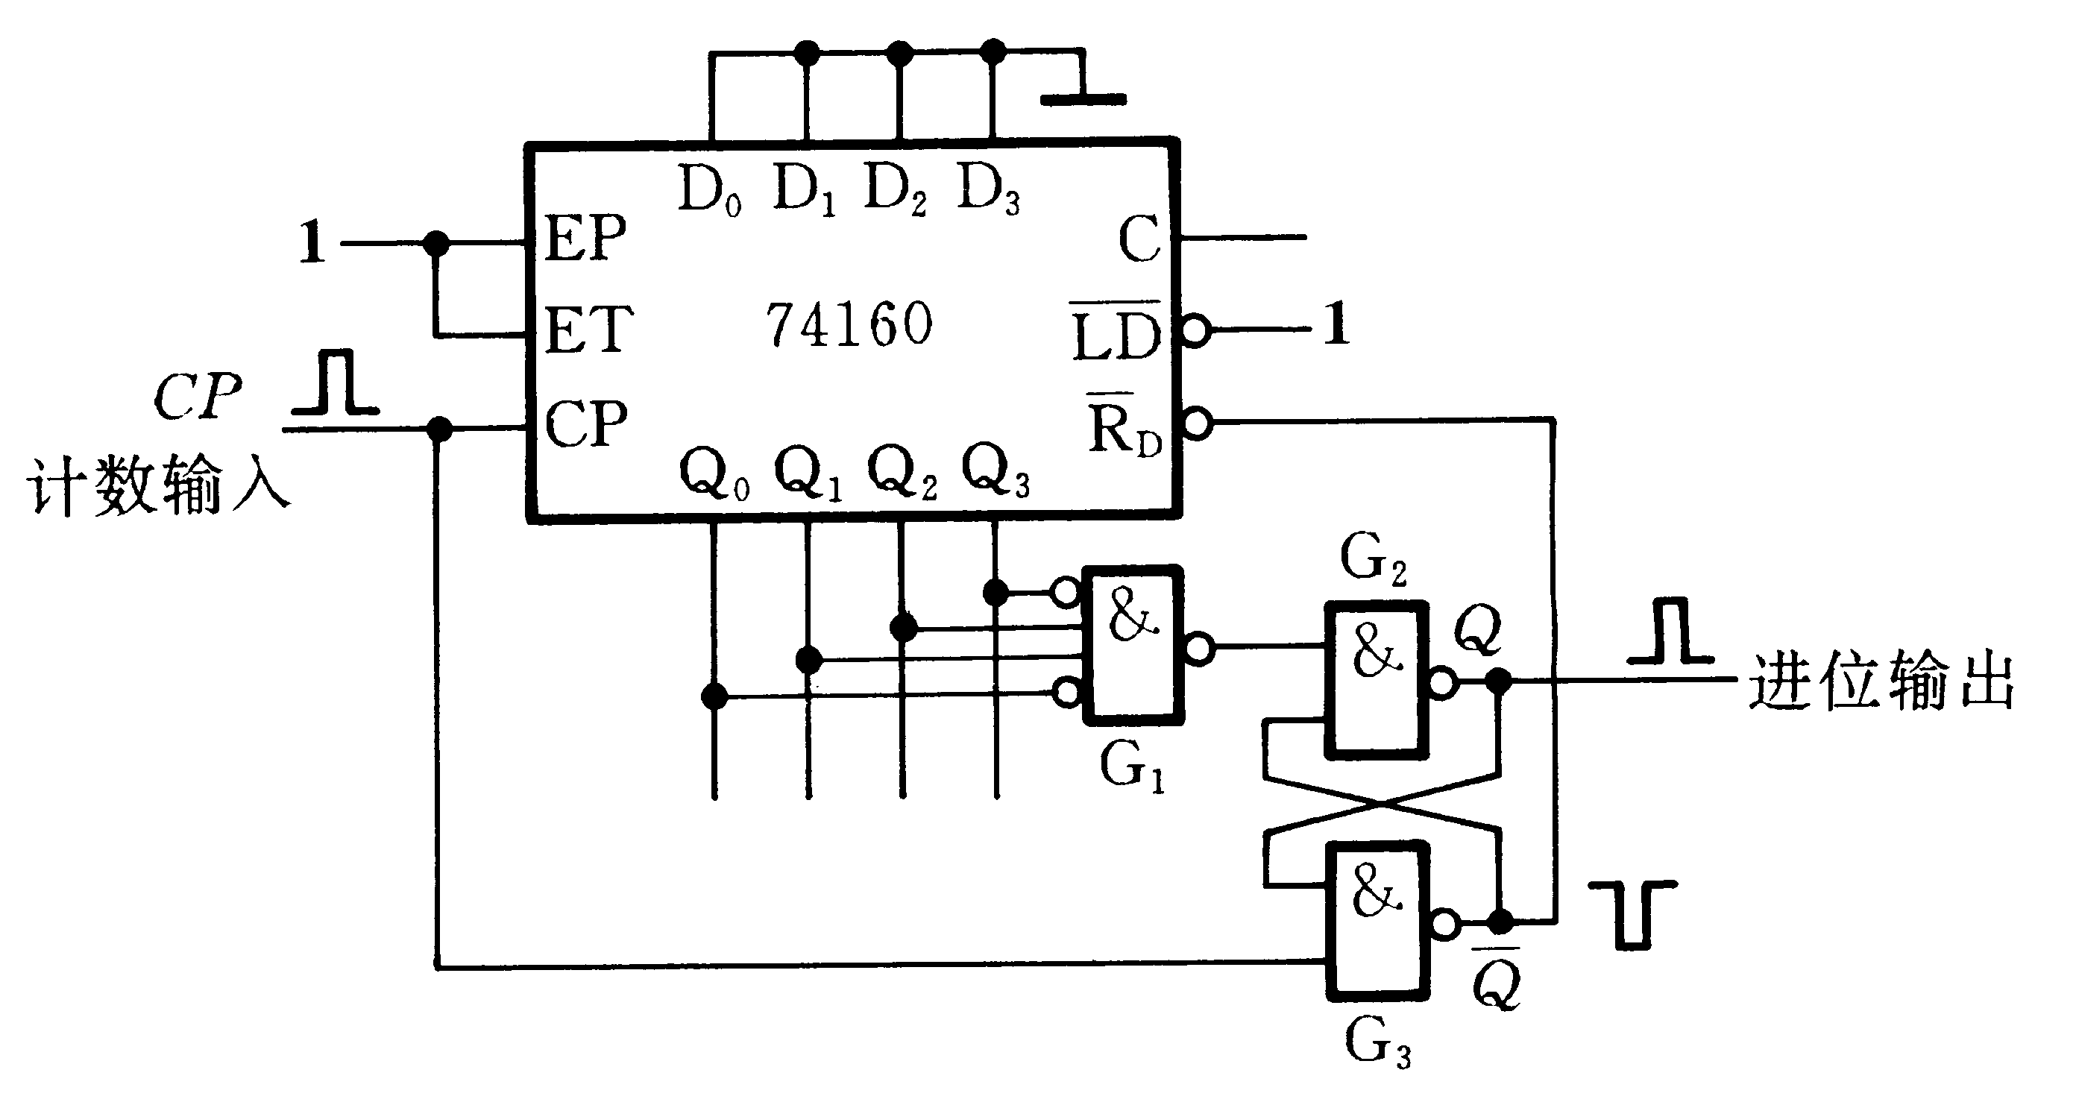

Slide 47
CP | Q_{D}Q_{C}Q_{B}Q_{A}
0 0 0 0 0
1、当输出Q_{A}与输入CK₂相连，
计数脉冲从CK₁输 入时，
电路作8421计数。
1 0 0 0 1
2 0 0 1 0
.
Q_{A} Q_{B} Q_{C} Q_{D}
CK₂
74××290
CP
CK₁
R₀₍₁₎ R₉₍₁₎
.
9 1 0 0 1
10 0 0 0 0
8421码

Slide 48
【例2】
用74××290构成36进制计数器。
方法一：整体置数
.
.
.
.
.
.
&
Q_{A} Q_{B} Q_{C} Q_{D}
Q_{A} Q_{B} Q_{C} Q_{D}
1
CK₂
CK₂
74××290
74××290
CP
CK₁
CK₁
R₀₍₁₎R₀₍₂₎ R₉₍₁₎R₉₍₂₎
R₀₍₁₎R₀₍₂₎ R₉₍₁₎R₉₍₂₎
.
.
.
.
.

Slide 49
方法二：异步设计
100=10×10
.
.
.
.
.
.
&
&
1
Q_{A}Q_{B}Q_{C}Q_{D}
.
Q_{A}Q_{B}Q_{C}Q_{D}
P
“1”
CK
CK
L
T
A B C D
L
A B C D
P
T
.
.
.
.
.
.
.
“1”

Slide 50
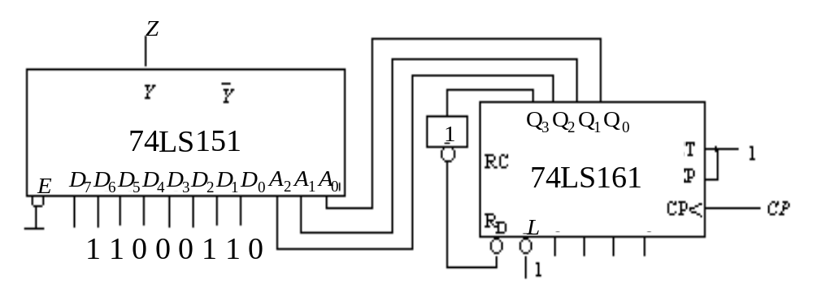
试用计数器74LS161和数据选择器设计一个01100011序列发生器。

Slide 51
【例1】
试用ROM产生如下的一组多输出逻辑函数
Y₁=DCB+DCB
Y₂=DCBA+CBA+DCBA
Y₃=DCBA+DCBA
Y₄=DCBA+DCBA
解：将原式化为最小项之和的形式
Y₁=DCBA+DCBA+DCBA+DCBA=m₂+m₃+m₆+m₇
Y₂=DCBA+DCBA+DCBA+DCBA=m₆+m₇+m₁₀+m₁₄
Y₃=DCBA+DCBA=m₄+m₁₄
Y₄=DCBA+DCBA=m₂+m₁₅

Slide 52
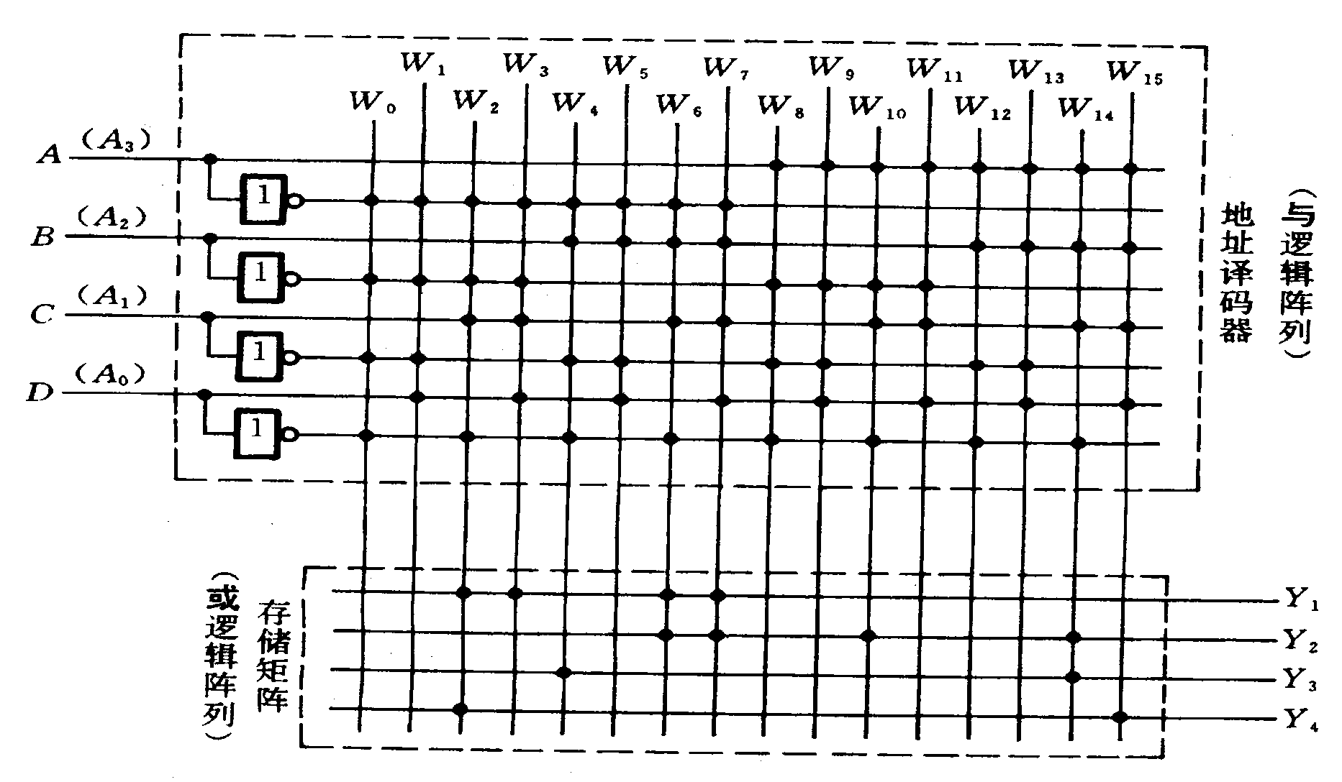
点阵图
Y₁=DCBA+DCBA+DCBA+DCBA=m₂+m₃+m₆+m₇
Y₂=DCBA+DCBA+DCBA+DCBA=m₆+m₇+m₁₀+m₁₄
Y₃=DCBA+DCBA=m₄+m₁₄
Y₄=DCBA+DCBA=m₂+m₁₅
D
C
B
A
m₀
m₁
m₂
m₁₄
m₁₅

Slide 53
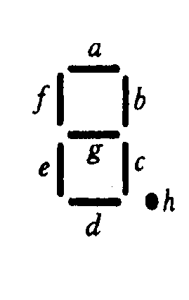
用存储器实现组合逻辑函数
【例2】
试用ROM设计一个八段字符显示的译码器。
输 入
输 出
显 示
D C B A
a b c d e f g h
0 0 0 0
1 1 1 1 1 1 0 1
0 0 0 1
0 1 1 0 0 0 0 1
0 0 1 0
1 1 0 1 1 0 1 1
0 0 1 1
1 1 1 1 0 0 1 1
0 1 0 0
0 1 1 0 0 1 1 1
0 1 0 1
1 0 1 1 0 1 1 1
0 1 1 0
1 0 1 1 1 1 1 1
0 1 1 1
1 1 1 0 0 0 0 1
1 0 0 0
1 1 1 1 1 1 1 1
1 0 0 1
1 1 1 1 0 1 1 1
1 0 1 0
1 1 1 1 1 0 1 0
1 0 1 1
0 0 1 1 1 1 1 0
1 1 0 0
0 0 0 1 1 0 1 0
1 1 0 1
0 1 1 1 1 0 1 0
1 1 1 0
1 1 0 1 1 1 1 0
1 1 1 1
1 0 0 0 1 1 1 0

Slide 54
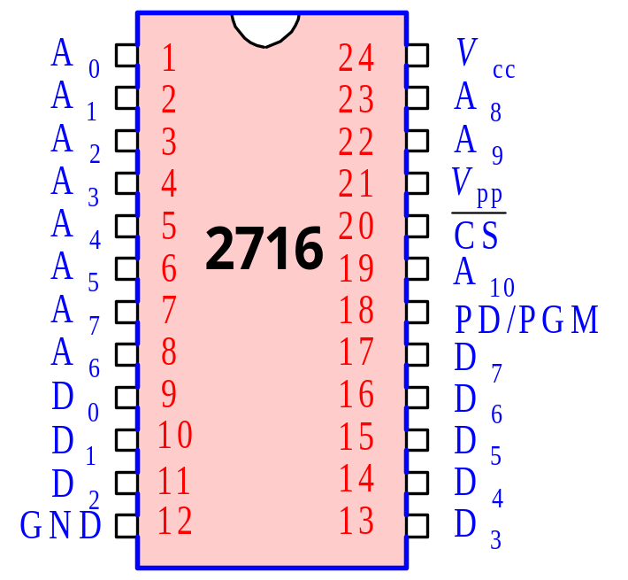
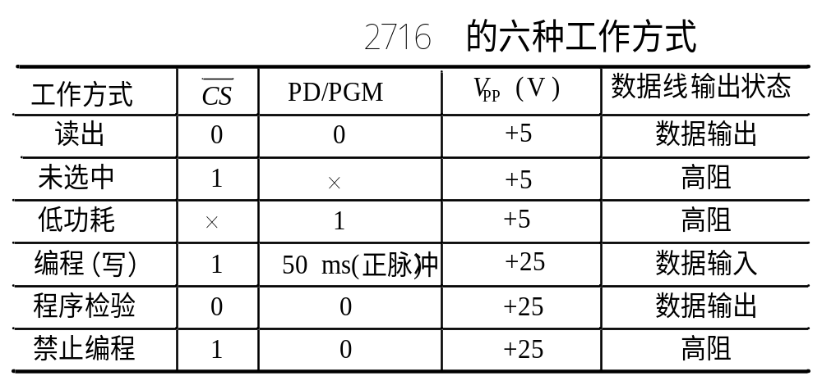
下面以EPROM2716为例说明它的六种工作方式，它管脚引线如图所示，共有24个管脚，除电源(VCC)和地(GND)外
A10～A0为地址译码器输入端，
数据输出端有8位，既它有2¹¹条字线，8条位线，
存储容量为2¹¹×8。
EPROM有2716、2732、2764、27158等型号。

Slide 55
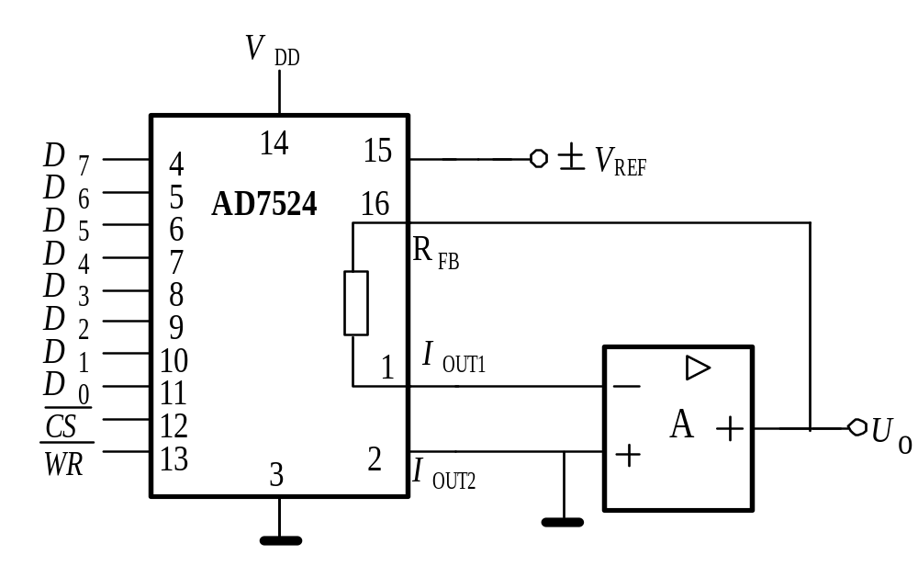


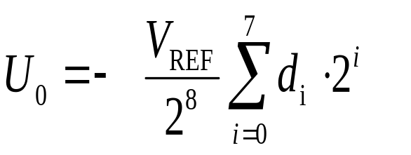
二、 集成D/A转换器 AD7524
AD7524是CMOS低功耗8位D/A转换器。内部采用倒T型电阻网络结构。
电源V_{DD}为+5V～+15V
D₀～D₇为输入数据
V_{REF}为参考电源
—片选信号
—写入信号
I_{OUT1}和I_{OUT2}是模拟电流输出
使用内部反馈电阻R_{FB}时输出电压：

Slide 56
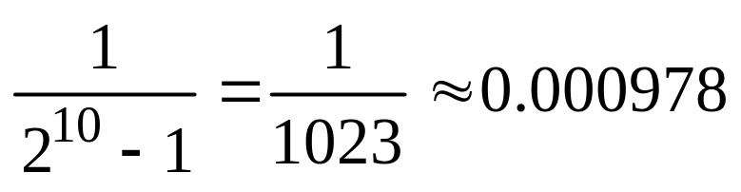
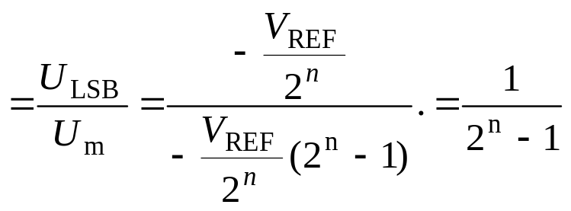
四、 转换精度与转换速度
转换精度
1 .分辨率—当输入数字量的最低位（LSB）发生变化引起的输出电压的变化量。常用输入数字量的位数表示分辨率
分辨率
例如，5G7520十位DA转换器的分辨率为

Slide 57
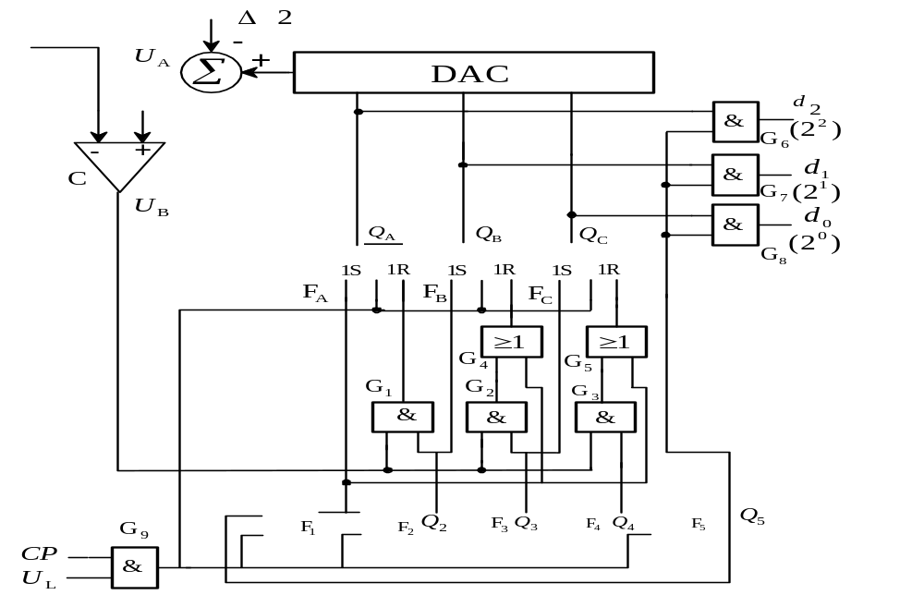

Slide 58
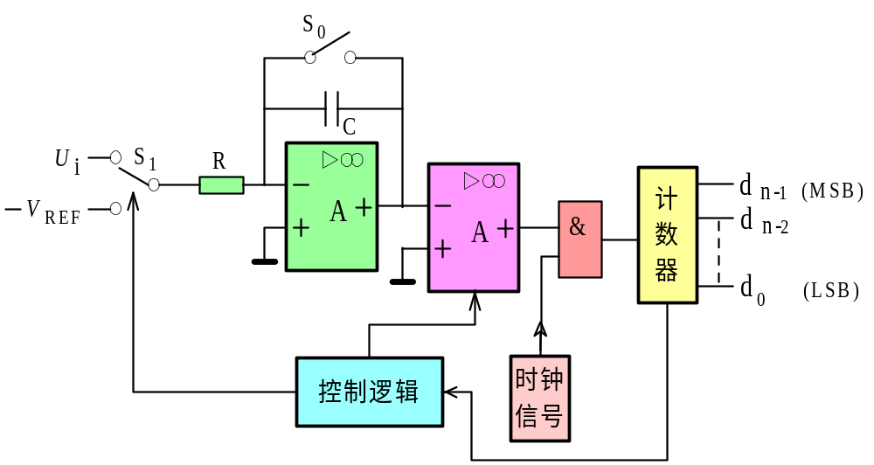
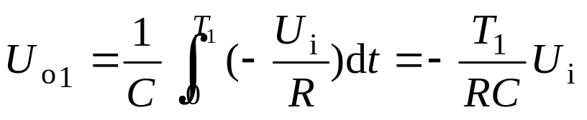
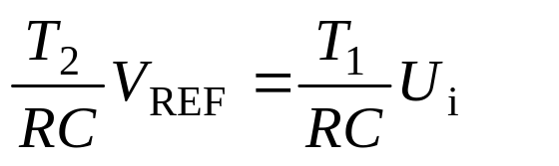
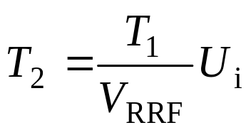
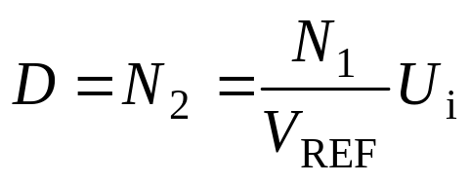
7-5 双积分型A/D转换器
一、工作原理
采样阶段—定时积分阶段：
比较转换阶段—定电压积分阶段：

Slide 59
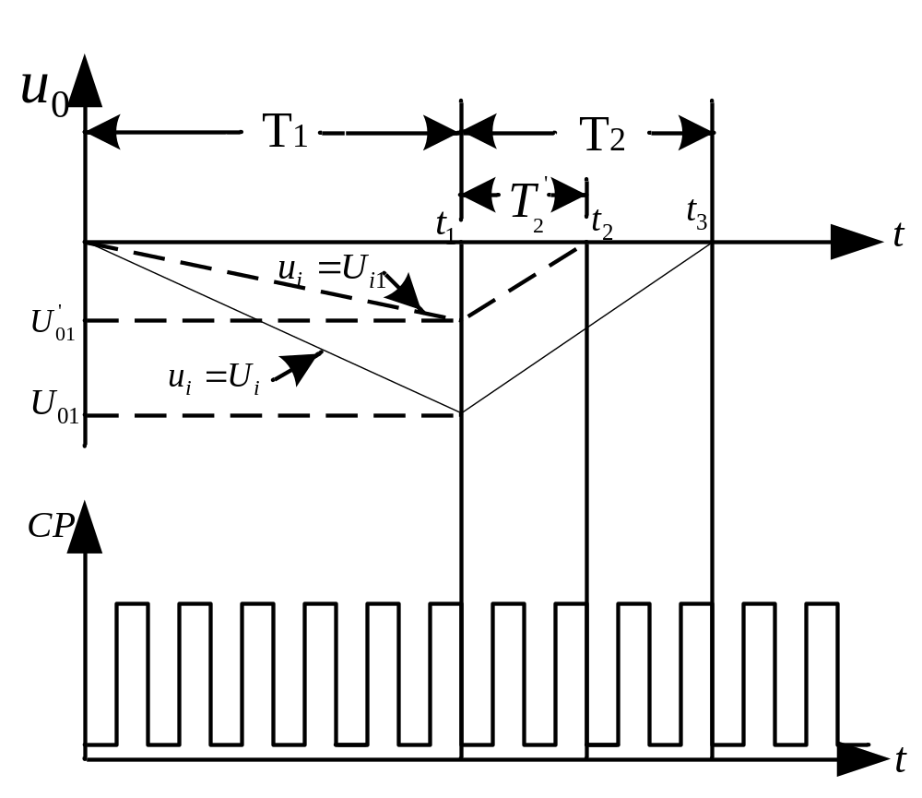




采样阶段—定时积分阶段：
比较转换阶段—定电压积分阶段：
电路结构简单，工作稳定，抗干扰能力强,精度高。但其转换速度较慢，转换时间在几十毫秒（ms）。
逐次逼近型A/D的转换时间一般小于100微秒。
并型比较型A/D的转换时间一般小于10纳秒~1微秒。

Slide 60
